Slide 1
Сложность алгоритмов. Измерение скорости выполнения

Slide 2
Абстрактный тип данных (АТД) – некоторое множество значений и множество операций над этими значениями, заданные без указания способа их реализации
Целочисленный АТД
Множество целых чисел
Диапазон значений для АТД
Сложение
Вычитание
Допустимые операции для АТД
Умножение
Целочисленное деление

Slide 3
Базовые структуры данных
массивы,
списки,
стеки,
очереди,
деревья,
графы.
Отличаются способом доступа к содержимому и изменением структуры при добавлении/удалении отдельных элементов

Slide 4
Качественные измерения алгоритмов
Временная эффективность – скорость решения задачи
Сложность реализации алгоритма
Необходимость в дополнительном объеме памяти для хранения промежуточных данных

Slide 5
Анализ алгоритмов заключается в использовании теоретических методов
Асимптотическая оценка временной эффективности – заключается в определении зависимости числа выполняемых алгоритмом действий от количества исходных данных

Slide 6
Поиск максимального элемента в массиве. Разбор количества операций в алгоритме
int N = 100;
int[] a = new int[N];
int max = a[0]; // повторяется 1 раз
int i_max = 0; // повторяется 1 раз
for (int i = 1; i < N; i++) // повторяется N раз
if (a[i] > max) // повторяется N - 1 раз
{
max = a[i]; // повторяется m раз
i_max = i; // повторяется m раз
}
0 ≤ m < N
T(N) = 2t+Nt+(N-1)t+2mt = (2N + 2m -1)t

Slide 7
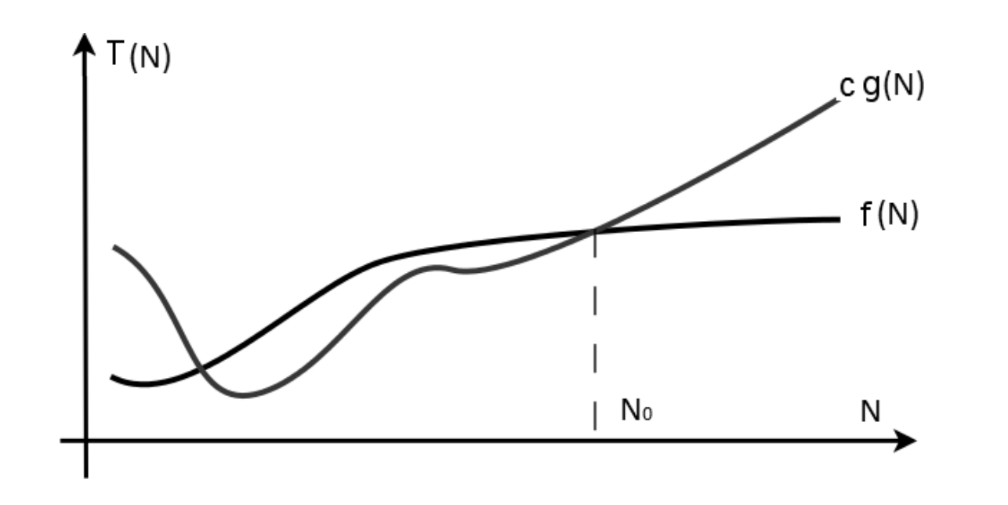
O(g(N)) – это множество функций f(N) таких, что существуют константы c и N₀, что 0 ≤ f(N) ≤ c·g(N) для всех N > N₀.
Скорость роста | Степень влияния на время выполнения
O(1) | Нет влияния
O(log₂N) | Небольшой рост
O(N) | Удвоение
O(N∙log₂N) | Немного больше удвоения
O(N^{3/2}) | Почти в 3 раза
O(N²) | Увеличение в 4 раза
O(N³) | Увеличение в 8 раз
O(2^{N}) | Увеличение в 2^{N} раз

Slide 8
Измерение времени выполнения алгоритма средствами языка C#
Класс StopWatch
Объект этого класса может быть использован в качестве таймера, который запускается и останавливается для фиксации временного промежутка.
Методы:
Start() – запускает процесс измерения времени;
Stop() – останавливает процесс измерения времени;
Restart() – перезапускает процесс измерения времени.
Свойства:
Elapsed
ElapsedMilliseconds
Недостаток способа:
- Измеряет время одного потока выполнения.

Slide 9
Пример использования Stopwatch.
using System.Diagnostics;
const int n = 10000;
int[] a = new int[n];
Random rnd = new Random();
for (int i = 0; i < n; i++)
a[i] = rnd.Next() % 500;
Stopwatch stpWatch = new Stopwatch();
stpWatch.Start();
//тестируемый код
stpWatch.Stop();
Console.WriteLine($"StopWatch:{stpWatch.ElapsedMilliseconds.ToString()}");

Slide 10
Класс Timing
Принцип измерения аналогичен, но измерение ведется по всем потокам, которые получают процессорное время -> получаем более реальный результат временных затрат
using System.Diagnostics;
namespace Timing
{
internal class Timing
{
TimeSpan duration; //хранение результата измерения
TimeSpan[] threads; // значения времени для всех потоков процесса
public Timing()
{
duration = new TimeSpan(0);
threads = new TimeSpan[Process.GetCurrentProcess().
Threads.Count];
}

Slide 11
public void StartTime() //инициализация массива threads после вызова сборщика мусора
{
GC.Collect();
GC.WaitForPendingFinalizers();
for (int i = 0; i < threads.Length; i++)
threads[i] = Process.GetCurrentProcess().Threads[i].
UserProcessorTime;
}
public void StopTime() //повторный запрос текущего времени и выбирается тот, у которого результат отличается от
{ //предыдущего
TimeSpan tmp;
for (int i = 0; i < threads.Length; i++)
{
tmp = Process.GetCurrentProcess().Threads[i].
UserProcessorTime.Subtract(threads[i]);
if (tmp > TimeSpan.Zero)
duration = tmp;
}
}
public TimeSpan Result()
{
return duration;
}
}
}

Slide 12
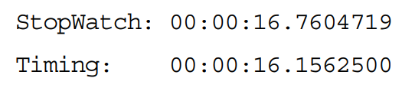
Проверка работы класса Timing при сортировки массива вставками
static void Main()
{
int n = 10000;
int[] a = new int[n];
Random rnd = new Random();
for (int i = 0; i < n; i++)
a[i] = rnd.Next() % 500;
TimingAlg objT = new TimingAlg();
Stopwatch stpWatch = new Stopwatch();
objT.StartTime();
stpWatch.Start();
SortInsertion(a);
stpWatch.Stop();
objT.StopTime();
Console.WriteLine("StopWatch: " +
stpWatch.Elapsed.ToString());
Console.WriteLine("Timing: " +
objT.Result().ToString());
}

